Slide 1
https://www.digitaleoverheid.nl/nieuws/openbare-consultatie-over-open-standaarden-gestart/?pk_campaign=nieuwsbrief-14-2018
https://www.forumstandaardisatie.nl/standaard/shacl

Slide 2
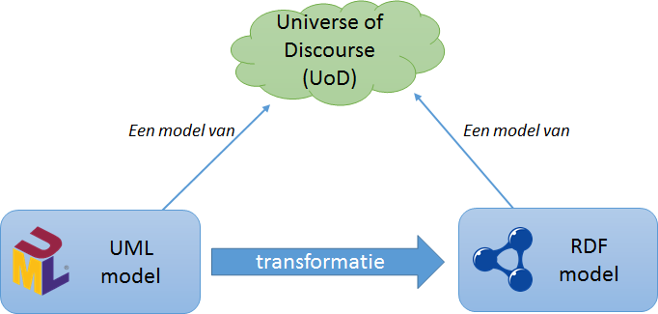
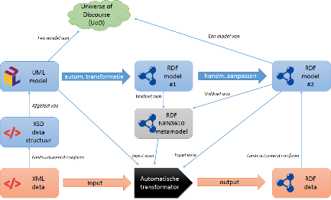
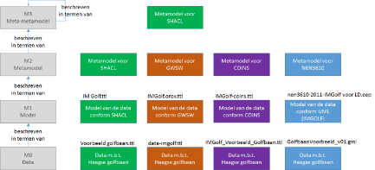
Doel beschrijven
Methode
Wat is LD en waarin anders dan UML-OO
Complicatie 3 stijlen (matrix)
Metamodellen M0 – M3
Bijlage: ontwikkeling en toepassen metamodellen adh IMGOLF plus data
De automatsche transformatie regels plus reparatie
NEN 3610 in RDF/OWL

Slide 3
Hoe ver zijn we met……..?
2) Opnemen metadata van NL LD datasets
3) Review standaarden
4) Basisbeginselen van LD
Heb ik nog wat begripsvragen bij.
Concretere vergelijking met NEN 3610 –OO en consequentie daarvan.
Moet hier niet ook het LD bouwblokken verhaal?
5) NEN 3610 metamodel
6) Metamodel LD
Beschrijf de drie stijlen irt hun use case. Relateer dat aan de LD bouwblokken.
Gebruik de bouwblokken matrix.
Positioneren SHACL kan anders. Noem het ‘LD algemeen’ ?
Bijlage 1 (in 6.1) :
3.1 dit zijn vertaalregels. Komen die uit de lucht vallen?
Of liggen die zo voor de hand dat we er niet over hoeven te zeggen?
De verschillende stijlen hebben ook verschillende visualisaties.
Dat helpt niet in de vergelijking.
Leg aanpak beter uit. Eerst worden 3 omzetting van het IMGOLF UML gemaakt.
Daarna wordt aan de hand van data drie modellen gegenereerd.
Voeg een concluderend stuk toe. Wat hebben we nu eigenlijk gezien of geconstateerd?
6.3 Bouwblokken van 6.3 kunnen naar hoofdstuk 4.
6.4 en 6.5 kunnen weg. Staan al in de bijlage
7. Transformatie
7.1. Neem plaatje ook in de inleiding op. Dit geeft gelijk het doel van dit doc weer.
7.2.1 Gaat weer over bouwblokken. Ze heten nu vocabulaires. Kan dat ook naar 4?
In 7.2.1 kan ook de NEN 3610 LD bouwblok matrix. Die geeft aan dat je voor
verschillende doelen (use cases) verschillende bouwblokken kan gebruiken.
7.2.3 Standaard transformatieregels
Verder uitwerken. Is dit begrijpelijk genoeg? Kijk ook naar hoe INSPIRE dat doet.
8 Kan weg. Staat al in de bijlage. Mogelijk kan er wel het resultaat opgenomen worden.
Met referentie naar de bijlage.
9. Nog doen. Ik heb nog een doc met de NEN 3610 regels. Mogelijk helpt dat.

